Slide 1
Geopolitica 3. Haushofer e Spykman
Pasquale Iuso
Corso di Laurea Magistrale in Politiche Internazionali e della Sostenibilità
Storia e geopolitica del Novecento

Slide 2
Pan-regioni e Rimland: la geopolitica attorno alla seconda Guerra Mondiale
Le due teorie geopolitiche che prenderemo in considerazione sono:
1. Teoria delle Panregioni – Karl Haushofer
2. Teoria del Rimland – Nicholas Spykman
La prima in qualche modo si rintraccia nello spazio vitale della Germania nazista
La seconda (anche se prodotta negli anni 40) segnerà il passaggio alla geopolitica contemporanea, in particolare della guerra fredda e dell’applicazione di quella del «contenimento» e della «risposta massiccia»
In entrambi i casi stiamo parlando della fase che precede e accompagna la 2GM, anche se la teoria di Spykman riceverà grande attenzione nella Guerra Fredda.
Mantenere sempre punti storici e fattuali fermi: date, contesto, protagonisti. Le teorie geopolitiche leggono la storia non la producono

Slide 3
Le Pan regioni di Haushofer
Karl Haushofer (ufficiale tedesco) denuncia l’imperialismo GB per sostenere la rivincita tedesca basandolo sull’intesa con URSS e Giappone, per abbattere il monopolio marittimo e coloniale
Mondo = pan regioni estese secondo i meridiani dotate di un equilibrio interno
Si ispira al nazionalismo tedesco differente dal nazismo. Questo prevedeva l’espansione illimitata verso est, mentre per Haushofer il nemico era GB, e le altre potenze marittime.
Le pan regioni dovevano essere 4: la Pan-Europa, comprendente il Mediterraneo, l'Africa e il Medio Oriente fino al Golfo Persico; la Pan-America; la Pan-Russia, estesa fino all'India, ma non più menzionata a partire dal 1941; e la Pan-Pacifica, a egemonia giapponese, comprendente la Cina, l'Indonesia e l'Australia. Il sistema Mediterraneo avrebbe avuto una sua autonomia nell'ambito della Pan-Europa e sarebbe stato dominato dall'Italia.

Slide 4
Karl Haushofer, il lebensraum e il mondo delle panregioni
Karl Haushofer negli anni ’30 del XX secolo elabora un modello che condurrà i posteri alla demonizzazione della geopolitica e l’utilizzo del celeberrimo termine geopolitik.
A lui si deve la massima concettualizzazione di Lebensraum (spazio vitale), presupposto fondamentale per la giustificazione dell’espansione tedesca, descritta di fatto nel modello geopolitico delle panregioni.
Fu processato ma assolto per crimini di guerra; morì suicida con la moglie poco dopo.
In questo caso il mondo viene diviso in regioni, delimitate – approssimativamente – da una linea longitudinale (che separa il Nord, “centro”, dal Sud, “periferia) e da due latitudinali (che separano i tre grandi blocchi mondiali, dell’Ovest, del centro e dell’Est).

Slide 5
Karl Haushofer, il lebensraum

Slide 6
Karl Haushofer, il lebensraum e il mondo delle panregioni
I tre centri (in neretto sulla cartina)corrispondono alle tre principali potenze dell’epoca :
a ovest, il paese leader della panregione americana sono gli Stati Uniti. Il Centro e Sud America corrispondono alla periferia dell’Impero, dai quali gli statunitensi possono attingere per poter mantenere il proprio lebensraum.
al centro l’Europa con la leadership tedesca ed espansione verso sud e sud-est
all’estremo oriente la panregione con la leadership del Giappone
La quarta panregione russo-siberiana non viene considerata allo stesso livello perché mentre gli USA un loro spazio vitale, ciò non vale a pieno per Germania (leader della regione euroasiatica) e per il Giappone (leader del blocco Oceanico). La principale differenza è nell’assenza di spazio, necessario per il mantenimento della popolazione.
Nota: https://www.termometropolitico.it/1248303_mappe-geopolitiche-globalizzazione.html

Slide 7
Karl Haushofer, il lebensraum e il mondo delle panregioni
Il modello geopolitico di Haushofer e i suoi dettami giustificarono la campagna militare tedesca.
Haushofer ricorre spesso a metafore biologiche Una tra tutte, il soffocamento – come se lo Stato stesso fosse un essere vivente.
Il lebensraum e il riferimento continuo al darwinismo, oltre che alla forte componente dell’estetica della violenza permisero di legittimare – almeno all’interno della popolazione tedesca – la grande offensiva di Hitler sia verso l’Europa occidentale sia verso la Russia di Stalin.
Il fondamento del modello, tuttavia, non è di carattere ideologico bensì di natura pragmatica. Pertanto, si tratta di un modello legittimatore di pratiche politiche realiste.

Slide 8
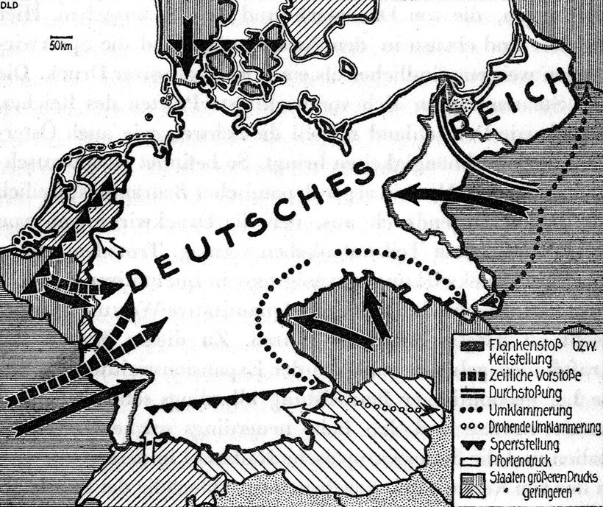
TENERE SEMPRE IN CONSIDERAZIONE GLI AVVENIMENTI; LE CULTURE, LE DATE, IL MOMENTO STORICO. Questa carta selezionata da Edoardo Boria mostra la Germania accerchiata: una percezione molto diffusa in seguito al Trattato di Versailles (1919). (Fonte Limes 2014)

Slide 9
Spykman e la teoria del Rimland
Si tratta in pratica della teoria del potere peninsulare elaborata in polemica con l’idealismo di Wilson e l’isolazionismo USA.
Gli Stati Uniti dovevano mantenere la loro potenza attraverso un nuovo ordine mondiale coerente con i propri interessi
Centro della conflittualità è la fascia insulare e peninsulare Europea Occidentale e dell’Asia Orientale (chiamate Rimland). Dal Rimland sono partiti gli assalti al potere mondiale
Se i due poli (Europa e Rimland) si fossero uniti sarebbe stata la fine degli USA che sarebbero stati circondati (ruotate il planisfero mettendo al centro USA)
Gli USA dovevano essere alleati naturali di URSS; un’alleanza complessa perché Mosca poteva esercitare la sua egemonia sul Rimland. USA dovevano impedirlo e quindi essere presenti in Europa

Slide 10
Spykman e il Rimland

Slide 11
Spykman e il Rimland
Se per Mackinder l'impero zarista, all'epoca, largamente coincidente con l'Heartland, rappresenta il centro del sistema, Spykman si concentra con il semicerchio che si posizione attorno all’isola-mondo.
Il Rimland è il punto strategico di massima importanza perché si caratterizza per la presenza di paesi ricchi, tecnologicamente avanzati, con grande disponibilità di risorse e facile accesso ai mari.
Ha dimensione marittima e terrestre che lo rende debole e quindi attaccabile da entrambi i fronti.
Una debolezza che rappresenta la sua forza di negoziazione fra le future potenze egemoni (USA E URSS)
Zona di mediazione fra le due potenze extraeuropee e luogo di sviluppo di quelle che saranno gli attriti e le guerre per interposta potenza del secondo Novecento.
La maggiore minaccia dal punto di vista geopolitico sta proprio nell'unione tra Heartland e Rimland sotto uno stesso potere. L'unificazione di quest'area porterebbe a un blocco dei commerci, causato dall'autosufficienza dall'"isola mondo"

Slide 12
Spykman e la teoria del Rimland
Sono due i punti teorici più importanti che Spykman sviluppa.
Nel primo (Strategia USA nella Politica Mondiale – 1942) sostenne l’intervento USA nella 2GM polemizzando contro le tendenze isolazioniste perché limitarsi alla sfera occidentale del globo non avrebbe portato a risultati. Gli Usa non avrebbero potuto difendersi contro una potenza continentale egemone in Eurasia perché gli Usa non sarebbero sopravvissuti sotto il profilo economico, laddove fosse stato impedito l’accesso alle risorse energetiche africane e mediorientali.
Il concetto di rimland viene esposto postumo nel 1944 nel volume La Geografia della Pace; E’ il Rimland il centro della conflittualità mondiale, era necessario mantenere il controllo dell’area
Attraverso la sua teoria si alla sconfitta in America dell’isolazionismo e all’affermazione della politica di impegno eurasiatico e globale.

Slide 13
Spykman e la teoria del Rimland
Una teorica alleanza USA/URSS aveva tuttavia molti limiti. Oltre quelli ideologici il vero punto era la pressione di Mosca sul Rimland che avrebbe costretto USA a intervenire.
Se ciò fosse avvenuto gli USA avrebbero dovuto stringere alleanze con l’Europa e l’Estremo Oriente, armare la Germania contro Mosca
Mentre in assenza di minacce URSS, doveva essere disarmata la Germania per impedire che espandesse la sua pressione (quindi alleanza con URSS)
Quelle di Spykman sono tesi ricorrenti nelle relazioni fra Washington e Mosca. Sia la politica roosveltiana, sia la politica del containment della guerra fredda, sono sicuramente ispirate a questa visione geopolitica.

Slide 14
Spykman e il Rimland
E’ considerato il padre della politica del Contenimento USA verso URSS, ma anche alla base del duopolio imperiale USA/Russia (Guerra fredda)
Riformula la teoria dell’Hearthland evidenziando il ruolo e l’importanza del Rimland: si rovesciano le dinamiche e inserisce USA nella dimensione globale delle relazioni internazionali.
Fascia costiera della massa euroasiatica (Rimland) vs pianure centroasiatiche (Hearthland)
L’Hearthland rimaneva nella massa euroasiatica, ma il modello »vedeva i popoli dell’interno spingere verso le regioni che si affacciano sui mari e i popoli marinari dell’arco costiero (Rimland) in costante rivalità fra di loro, perché il mondo si controlla sulle rotte marittime, non dall’interno dei continenti»
(http://www.fondazionecdf.it/index.php?module=site&method=article&id=3751)

Slide 15
Spykman e il Rimland
Gli Stati Uniti sono una grande potenza perché controllano entrambi gli oceani, mentre gli stati con grandi territori ma con flotte modeste e porti di scarsa rilevanza sono potenze secondarie.
Il modello si rivelò utile sia per capire le dinamiche storiche del passato sia per elaborare la strategia vincente per la Seconda guerra mondiale.
Questo modello continua a porre l’Eurasia al centro del mondo, cioè dà per scontato che chi controlla l’Eurasia domini il mondo intero.
Se così è, l’attuale politica cinese di sviluppo delle grandi infrastrutture (o la nuova via della seta) dalle coste cinesi fino ad Atene e Amsterdam, passando tramite la Russia, appare per USA un pericolo intollerabile, tanto quanto la nuova pressione imperiale Russa e, in parte, turca.
Oggi questo modello è ancora utile, ma da rivedere valutando se il controllo dei mari, dei cieli, dello spazio sarà sufficiente per opporsi ai nuovi sistemi di comunicazione e del cyberspace (guerre di V generazione).
*) http://www.fondazionecdf.it/index.php?module=site&method=article&id=3751

